Slide 1









ＵＳＲ ＨＵＢ
１１１年度教育部高等教育深耕 ＵＳＲ ＨＵＢ
大學社會責任實踐基地種子培育計畫
國立臺中教育大學英語學系 | 國小雙語教學教師社群基地計畫
方案計畫主持人 洪月女副教授
系列共備研習教學簡案
低年級體育
大球小球真好玩
Let’s Play the Ball
臺南市仁德區文賢國小 陳聖其
臺南市仁德區仁德國小 李佳黛

Slide 2
雙語體育共備
文賢國小陳聖其老師
仁德國小 李佳黛老師
大球小球真好玩

Slide 3
今日共備流程
Task
教學設計
rubrics
評分尺規
Language focus
語言設計
Topic
主題
Objectives
教學目標
學習重點
reflection
省思
Step 3
Step 4
Step 5
Step 6
Step 1
Step 2

Slide 4
共備開始
(step 1: Topic)

Slide 5
共編雙語暖身操
頭 head up/ down/ right/ left
手臂 arm forward/ backward
腰 hula hip/ hip circle
膝蓋 knees
手腕與腳踝 three circles
小腿拉筋-高壓腿 one leg aside/ high or low stretch leg/ high thigh、低壓腿、弓箭步
開合跳 jumping jacks

Slide 6
Let’s play the ball
大球小球真好玩

Slide 7
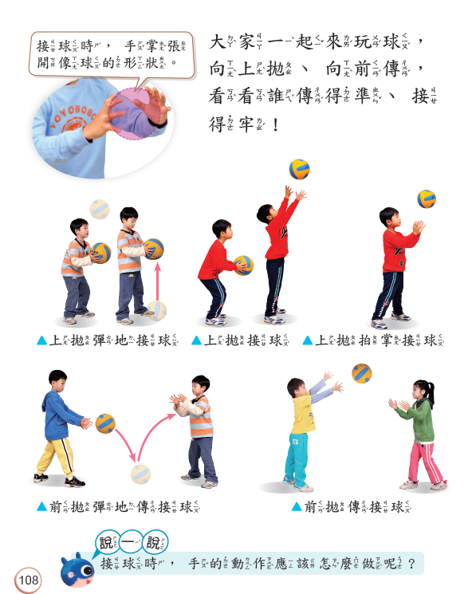
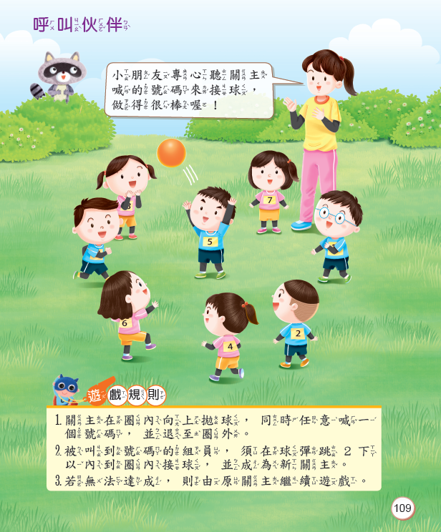
讓我們一起來看看課本內容(活動二)
第三節~第五節

Slide 8
02
拆解領綱
在上課以前一定要先讀懂領綱

Slide 9
想想看
右邊選項分別屬於學習內容G、H、I哪一類?
運動民俗
體操
G.挑戰類型運動
守備∕跑分 性球類運動
舞蹈
網/牆性球類運動
H.競爭類型運動
標的性球類運動
陣地攻守性球類運動
I.表現類型運動
游泳
田徑

Slide 10
03
解析拋接發展動作
五種拋球動作

Slide 11
04 撰寫學習重點(Step 2 Objective)
Core competencies、Learning outcomes
Learning contents、Learning objectives

Slide 12
Topic/ Grade/ Subject | Let’s play the ball/ G1 / Physical Education
Learning Outcomes
1d-Ⅰ-1 描述動作技能基本常識。
2c-Ⅰ-2 表現認真參與的學習態度
3c-Ⅰ-1 表現基本動作與模仿的能力。
3d-Ⅰ-1 應用基本動作常識，處理練習或遊戲問題。
Learning Contents
運動 Hb-Ⅰ-1 陣地攻守性球類運動相關的簡易拍、拋、 接、擲、傳、滾及踢、控、停之手眼、手 腳動作協調、力量及準確性控球動作。
Learning Objectives (SWBAT)
1. 學生能夠控制身體的力量，將球前拋彈地/ 前
拋傳接給/拍掌接球/自我拋接同學
2. 學生能正確完成傳、接球動作。
3. 樂於參與雙語體育課堂活動，能透過中文、簡
易英文或其他方式清楚表達自己的想法。

Slide 13
05
構思綜合活動(Step3: Task)
設計有別於教科書的統整性活動

Slide 14
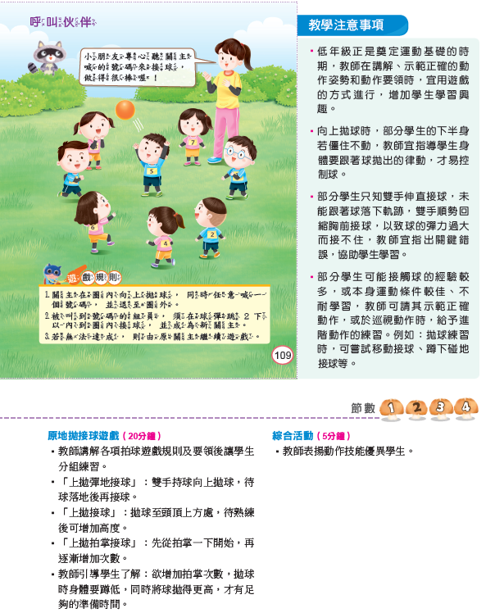
設計有別於教科書的綜合活動

Slide 15
06
評分尺規設計(Step4: Rubrics)
動作技能表現檢核表、評量標準與評分指引

Slide 16
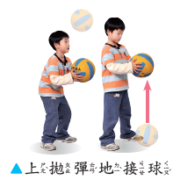
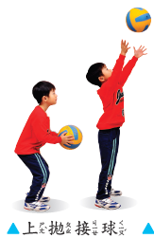
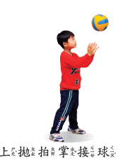
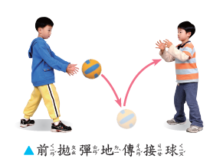
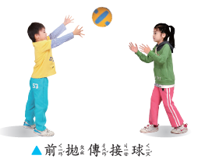
五種拋球動作

Slide 17
檢核表設計
動作 | 動作名稱 | 動作要領 | 次數(累計)
1 | 上拋彈地接球 | 1.球往上拋過頭，彈地後雙手於胸前接到球。 2. 動作順序是否正確流暢。 | 5 or 10
2 | 上拋接球 | 1.球向上拋過頭。 2.雙手能穩定地接到球。 3.身體動作能自然順暢。 | 5 or 10

Slide 18
檢核表設計
動作 | 動作名稱 | 動作要領 | 次數(累計)
3 | 上拋拍掌接球 | 1.拍掌二下再接住球。 | 5 or 10
4 | 前拋彈地傳接球 |  | 5 or 10
1.向同學方向拋球，球要在同學前方1/3處。

Slide 19
檢核表設計
動作 | 動作名稱 | 動作要領 | 次數(累計)
5 | 前拋傳接球 | 將球以拋物線方式傳出。 接球時手掌打開如球形。 | 5 or 10

Slide 20
評量標準與評分指引
技能表現評量表
次主題 | A | B | C | D | E
技能表現 | 能熟練地表現基本的與模仿動作能力，並能執行安全的身體活動。 | 能正確地表現基本的與模仿動作能 力，並能執行安全的身體活動。 | 能大致地表現基本的與模仿動作能力，並能執行安全的身體活動。 | 能部分地表現基本的與模仿動作能力，並能執行安全的身體活動。 | 未達D等級。
本評量評分指引 | 1.動作正確且流 暢。 2.5個動作9個檢核 點皆能做到。 | 1.動作正確稍不流暢。 2.5個動作皆能做到 5-8個檢核點數 量。 | 1.動作尚正確。 2. 5個動作皆能做到 3-4個檢核點數 量。 | 1. 動作不正確。 2. 5個動作只能做到 1-2個檢核點數 量。 | 無法完成動作。

Slide 21
07
語言設計 (Step 5: Language Focus)
for /of /through

Slide 22
pass the ball, pass to the left,
pass to the right
catch the ball , throw the ball
I can ~
three in one group、the other side
Vocabulary
Sentence patterns
others

Slide 23
省思
(step 6: Reflection)

Slide 24




國立臺中教育大學英語學系 | 國小雙語教學教師社群基地計畫
參與本次共備教師名冊
臺中市大甲區文武國小 王馨瑩
臺中市西屯區上安國小 周容綺
臺中市新社區新社國小 許富晶
臺中市清水區建國國小 王定國
臺中市新社區崑山國小 林詩媛
臺南市下營區中營國小 鄭夙惇
臺中市北屯區仁美國小 陳乃瑜
彰化縣秀水鄉明正國小 莊惠涓
南投縣草屯鎮炎峰國小 湯亦芬
臺南市安平區新南國小 丁碧華
臺北市內湖區潭美國小 林蕙君
臺中市烏日區九德國小 黃秀琴
臺中市潭子區潭陽國小 楊欣怡
臺中市東 區力行國小 林芳如
臺中市西 區忠信國小 陳佳愉
高雄市林園區港埔國小 曾蓮宜
高雄市大寮區溪寮國小 溫雪鴻
屏東縣高樹鄉新南國小 王菁倩
臺中市內埔區內埔國小 張庭蓁
高雄市大寮區忠義國小 王惠頤

